Slide 1

Videoderify
Készítette: Nyirfa Balázs

Slide 2
Videómegtekintő platform
Strukturált rendezése a tartalmaknak “sorozatok” és “epizódok” formájában.
Könnyen elérhető és könnyen kezelhető felület bármilyen platformon.
Megvalósítás:
SPA kliens (React.js)
Node.js back-end (REST)
MongoDB adatbázis
Adatátvitel: http, JSON

Slide 3
Funkciók
Bejelentkezés/Regisztráció
Tartalmak megtekintése
Tartalmak felföltése
Komment hozzáadása/törlése

Slide 4
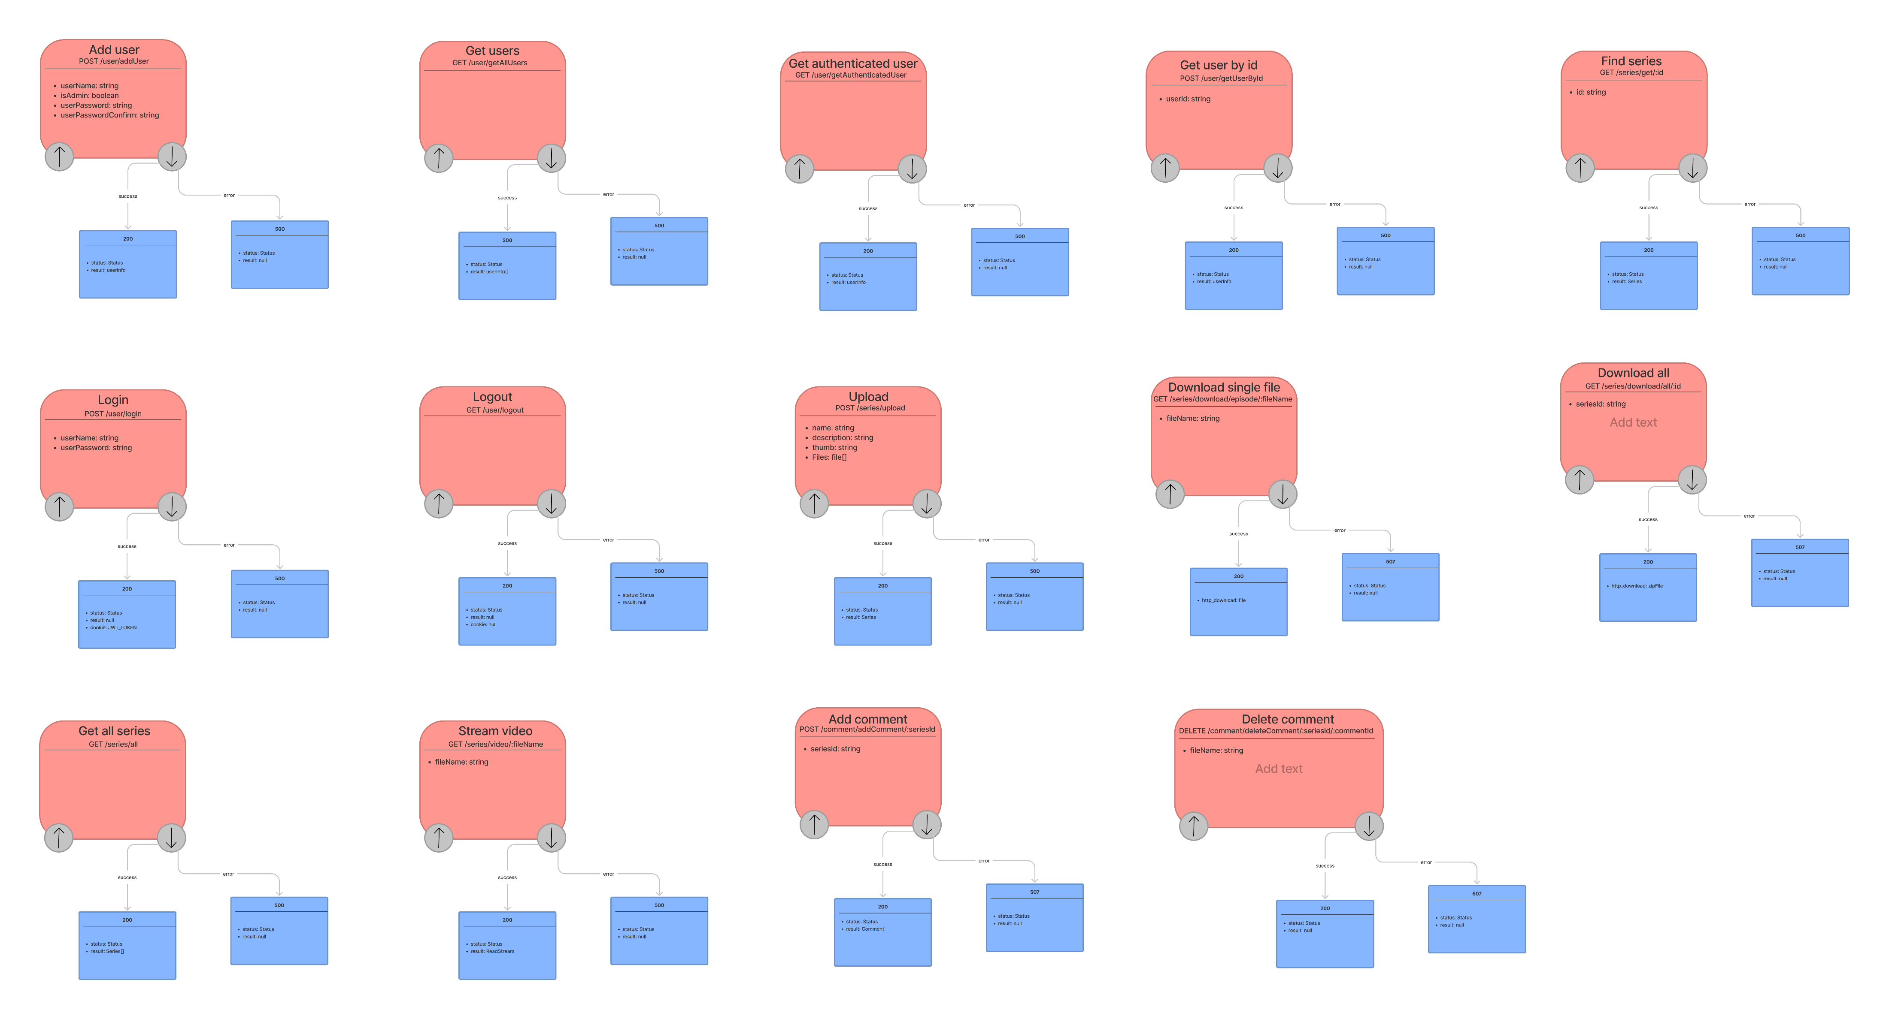

Slide 5
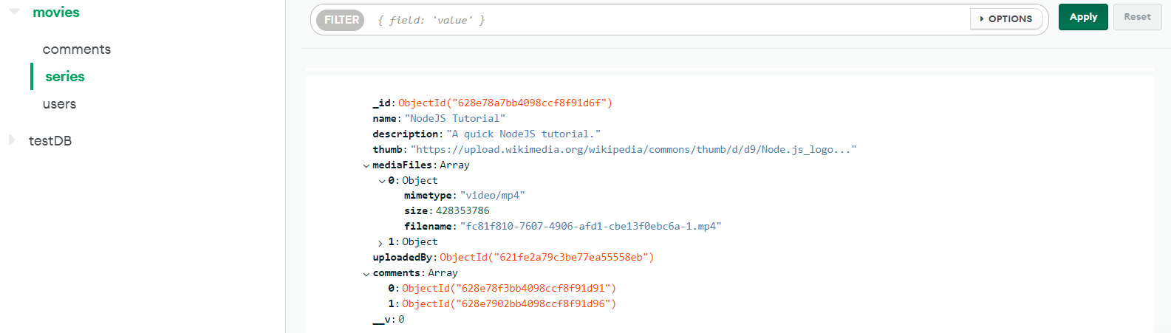
MongoDB adatbázis
NoSQL
Nem relációs
Kollekciókal és dokumentumokkal dolgozik
Könnyű használat NodeJS környezetből.

Slide 6
Felhasználók
Egyszerű regisztráció és bejelentkezés
Különböző funkciók eléréséhez különböző jogosultsági szintek szükségesek
Jelszó titkosítása
Megvalósítás:
Felhasználó és jogosultság tárolása az adatbázisban
JWT generálása szerveren és tárolása sütiként
isAdmin middleware
SHA256 kliensen, Bcrypt szerveren

Slide 7
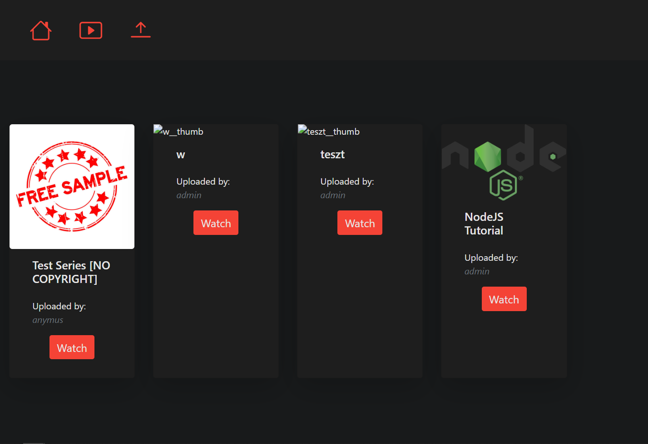
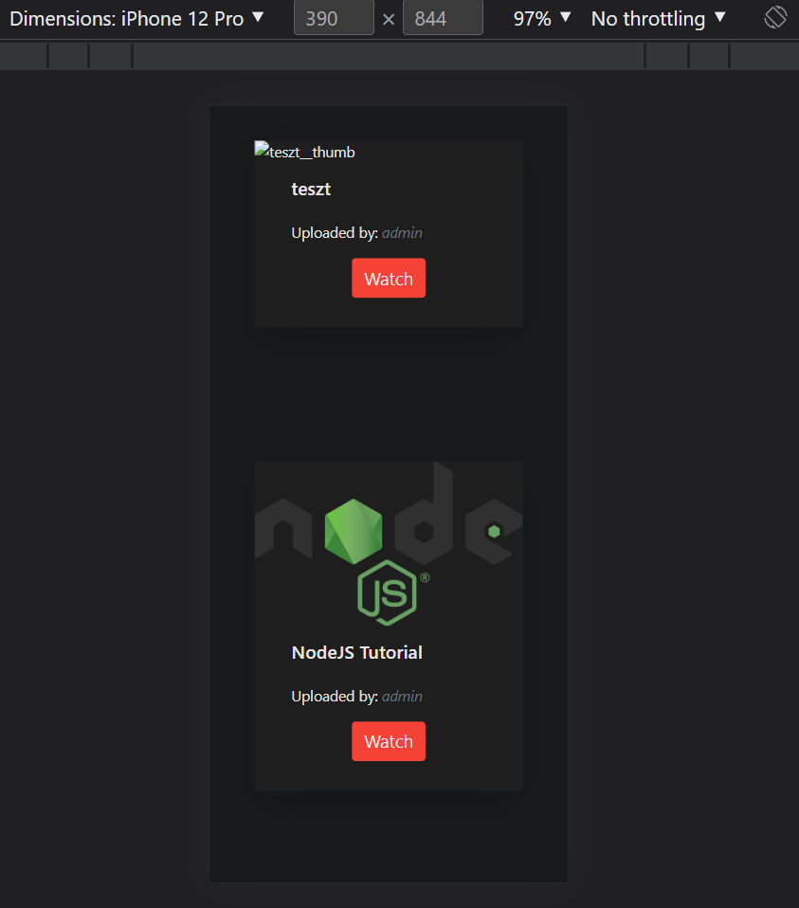
Felhasználó felület
Responsive design: Bootstrap 5, scss
React.js, react router
Form validálás

Slide 8
Tapasztalatok
TypeScript használata szerver oldalon (Node.JS)
Felhasználó autentikáció (JWT)
Fájlok kezelése

Slide 9
Jövőbeli fejlesztések
Létrehozott tartalmak törlése, metaadatok módosítása
Regisztráció/Bejelentkezés közösségi háló fiókokkal(PL.: Google, Facebook)
Videó tárhely elérése hálózati meghajtóról
Konténer alapú fejlesztés és installáció Docker-al

Slide 10
Köszönöm a figyelmet!

